Slide 1
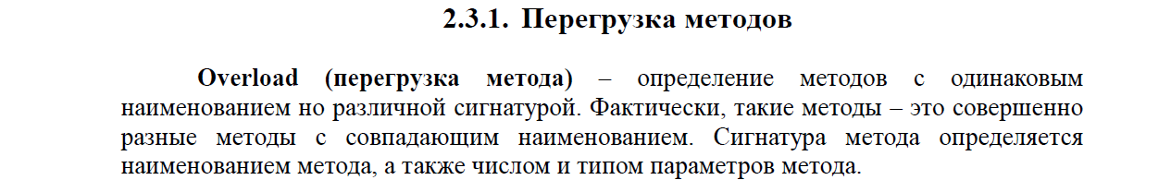

Slide 2
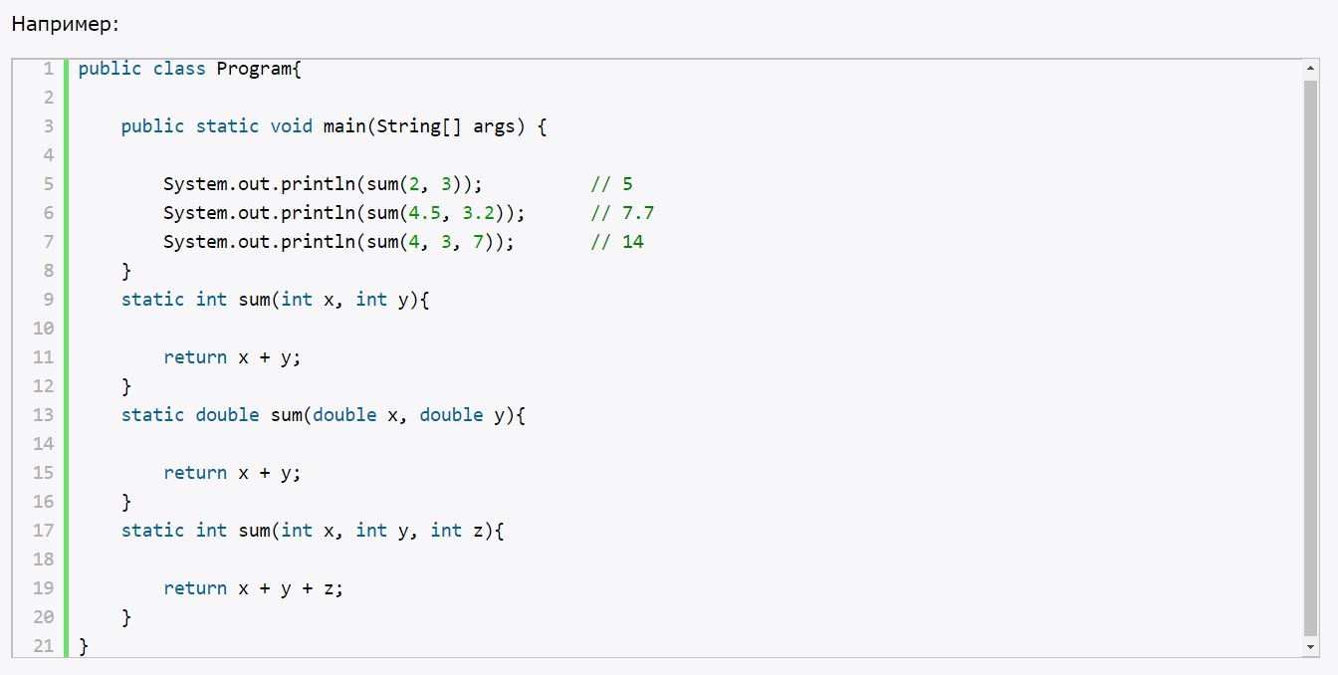
Здесь определено три варианта или три перегрузки метода sum(), но при его вызове в зависимости от типа и количества передаваемых параметров система выберет именно ту версию, которая наиболее подходит.
Стоит отметить, что на перегрузку методов влияют количество и типы параметров. Однако различие в типе возвращаемого значения для перегрузки не имеют никакого значения.

Slide 3
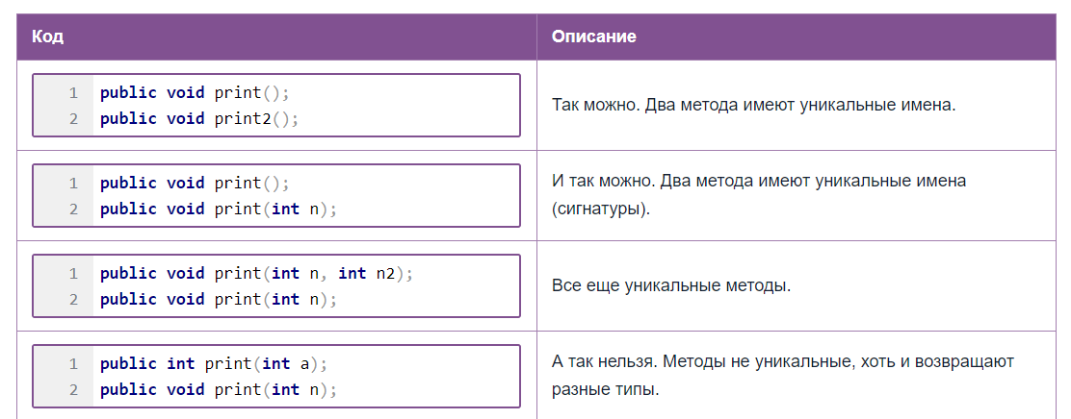

Slide 4
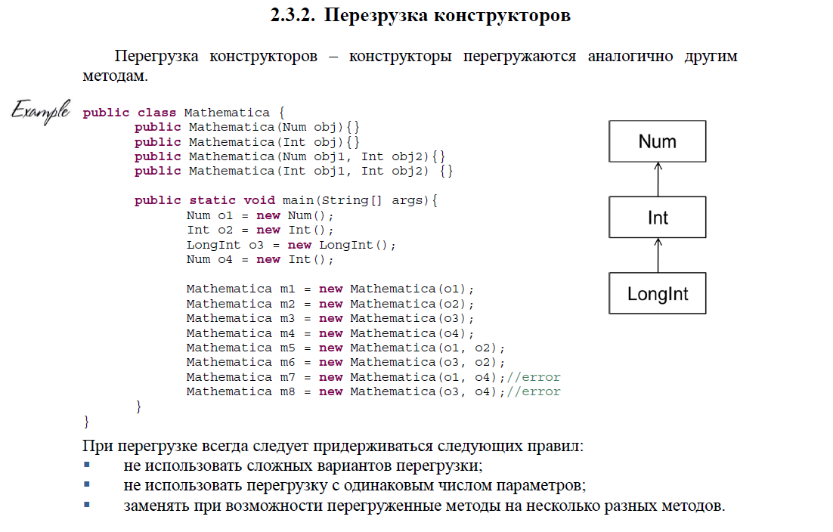

Slide 5
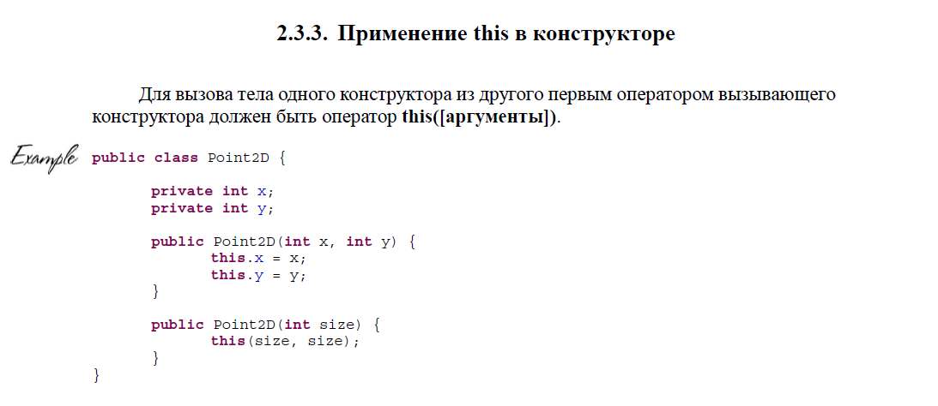

Slide 6
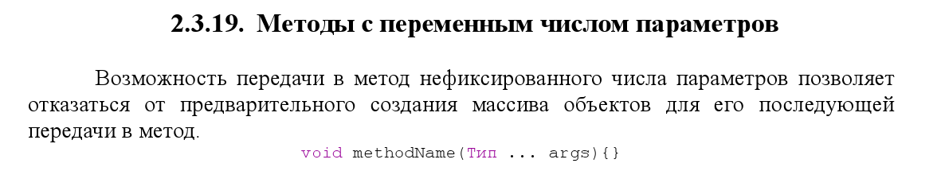
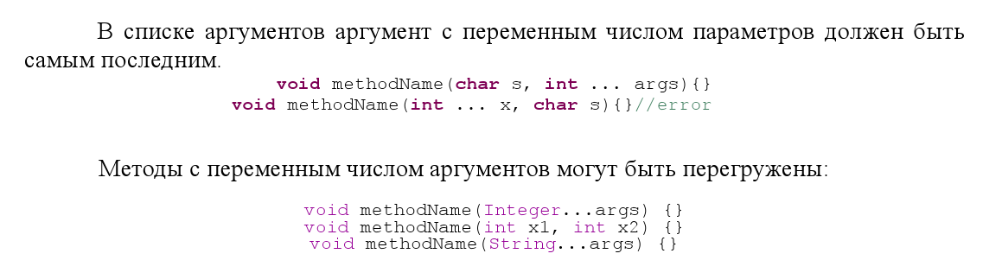

Slide 7
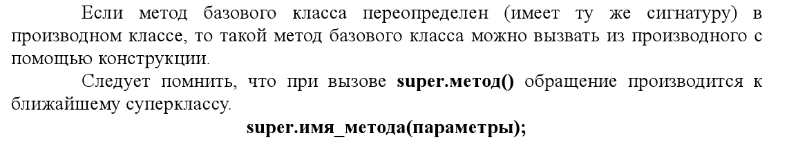
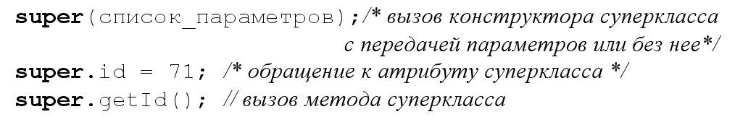

Slide 8
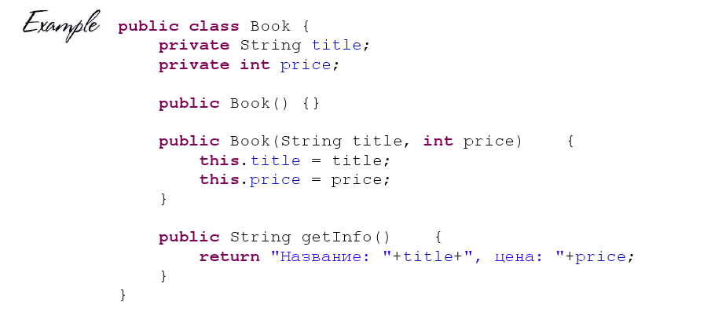

Slide 9
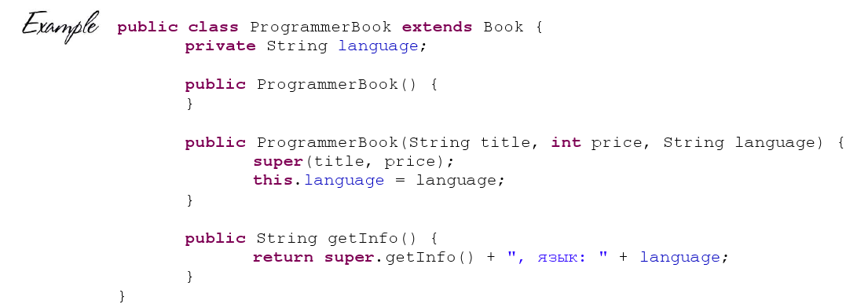

Slide 10
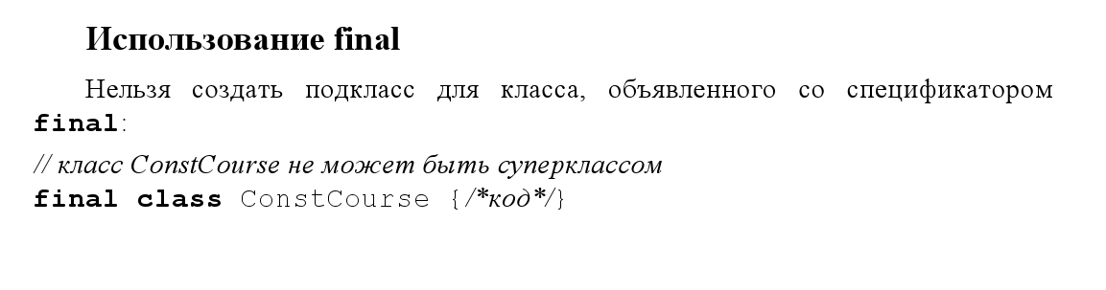

Slide 11
Переопределение метода — одна из возможностей языка программирования, позволяющая подклассу или дочернему классу обеспечивать специфическую реализацию метода, уже реализованного в одном из суперклассов или родительских классов. Реализация метода в подклассе переопределяет (заменяет) его реализацию в суперклассе, описывая метод с тем же названием, что и у метода суперкласса, а также у нового метода подкласса должны быть те же параметры или сигнатура, тип возвращаемого результата, что и у метода родительского класса. Версия метода, которая будет исполняться, определяется объектом, используемым для его вызова. Если вызов метода происходит от объекта родительского класса, то выполняется версия метода родительского класса, если же объект подкласса вызывает метод, то выполняется версия дочернего класса.

Slide 12
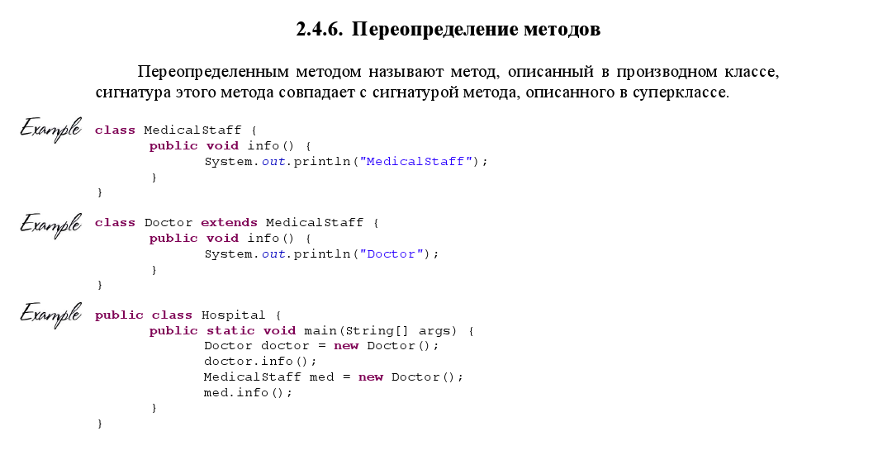
@Override

Slide 13
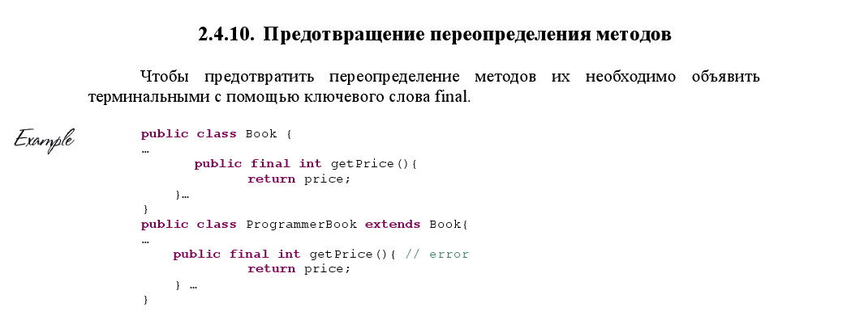

Slide 14
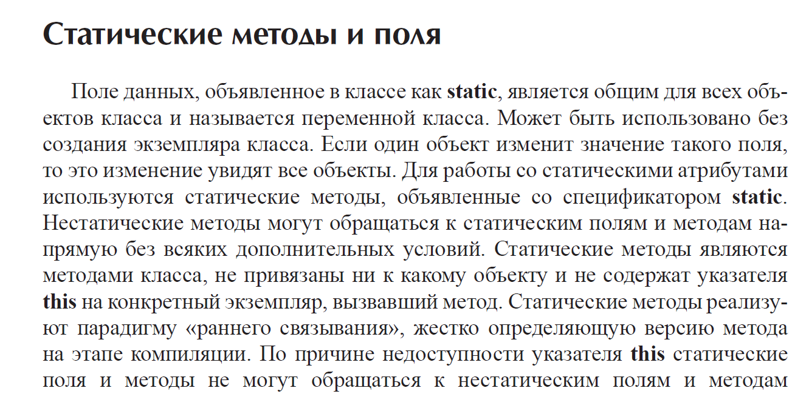
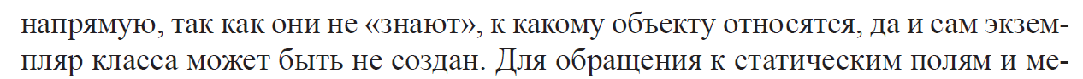

Slide 15
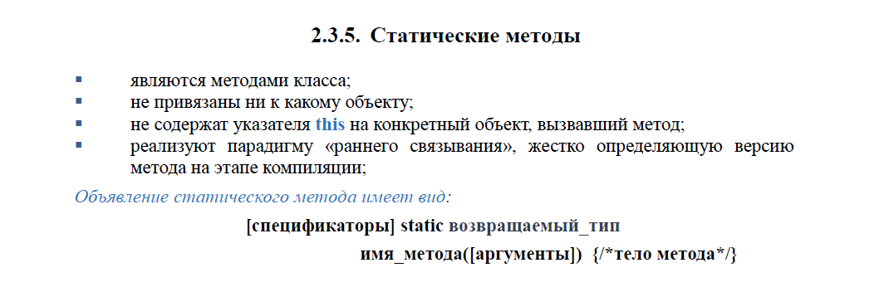

Slide 16
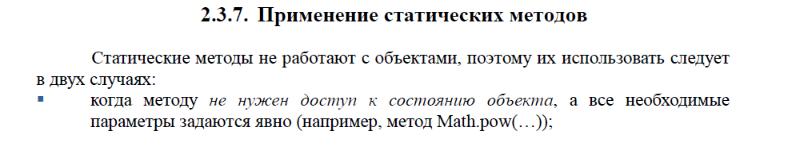
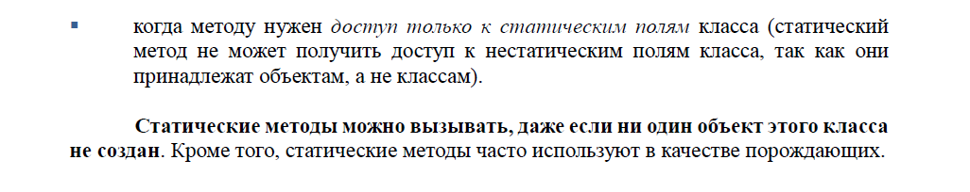
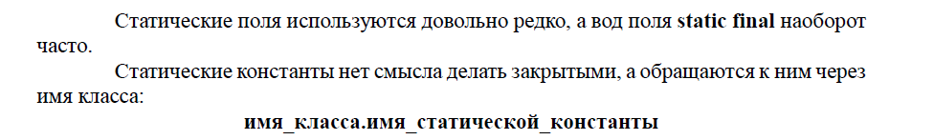

Slide 17
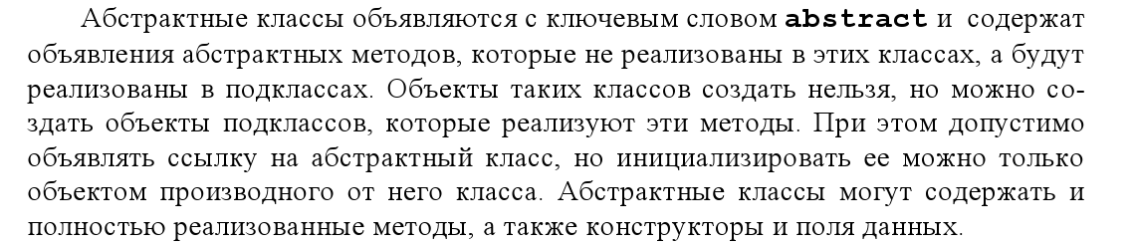
Абстрактные классы

Slide 18
Абстрактные классы
При определении абстрактных классов используется ключевое слово abstract:
public abstract class Human{
private String name;
public String getName() { return name; }
}

Slide 19
Абстрактные классы
Но главное отличие состоит в том, что нельзя использовать конструктор абстрактного класса для создания его объекта. Например, следующим образом:
Human h = new Human();//error

Slide 20
Абстрактные классы
Кроме обычных методов абстрактный класс может содержать абстрактные методы. Такие методы определяются с помощью ключевого слова abstract и не имеют никакого функционала:
public abstract void display();
Производный класс обязан переопределить и реализовать все абстрактные методы, которые имеются в базовом абстрактном классе. Также следует учитывать, что если класс имеет хотя бы один абстрактный метод, то данный класс должен быть определен как абстрактный.

Slide 21
Абстрактные классы
Пример: геометрические фигуры
// абстрактный класс фигуры abstract class Figure{ float x;
float y; Figure(float x, float y){ this.x=x; this.y=y; } public abstract float getPerimeter(); public abstract float getArea(); }

Slide 22
Абстрактные классы
class Rectangle extends Figure { private float width; private float height; Rectangle(float x, float y, float width, float height){ super(x,y); this.width = width; this.height = height; }
@Ovveride //переопределение абстрактного метода public float getPerimeter(){ return width * 2 + height * 2; }
@Ovveride //переопределение абстрактного метода public float getArea(){ return width * height; } }

Slide 23
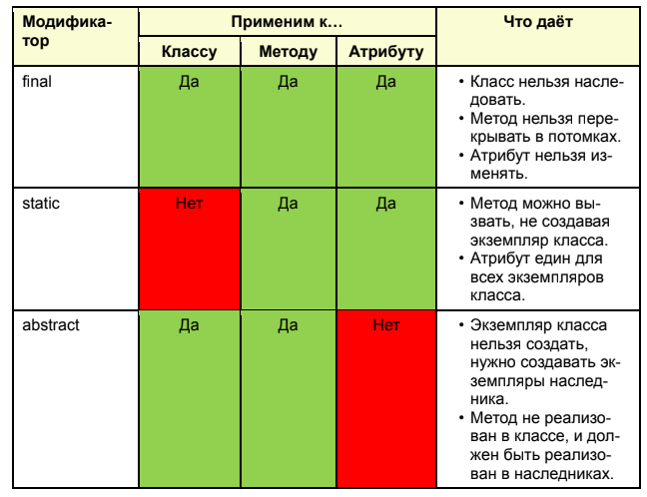

Slide 24
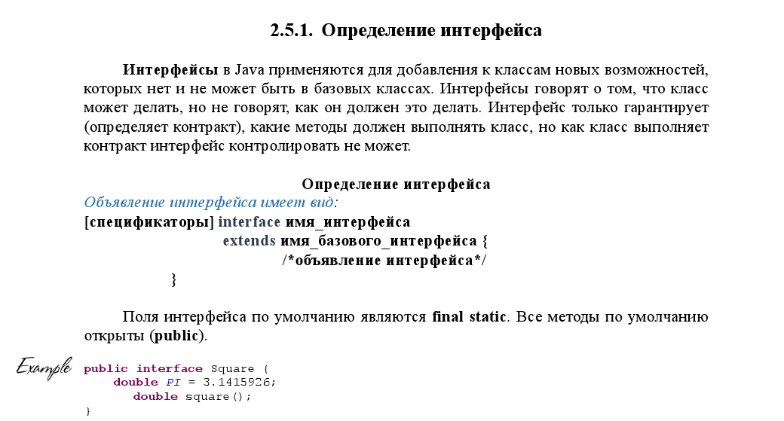

Slide 25
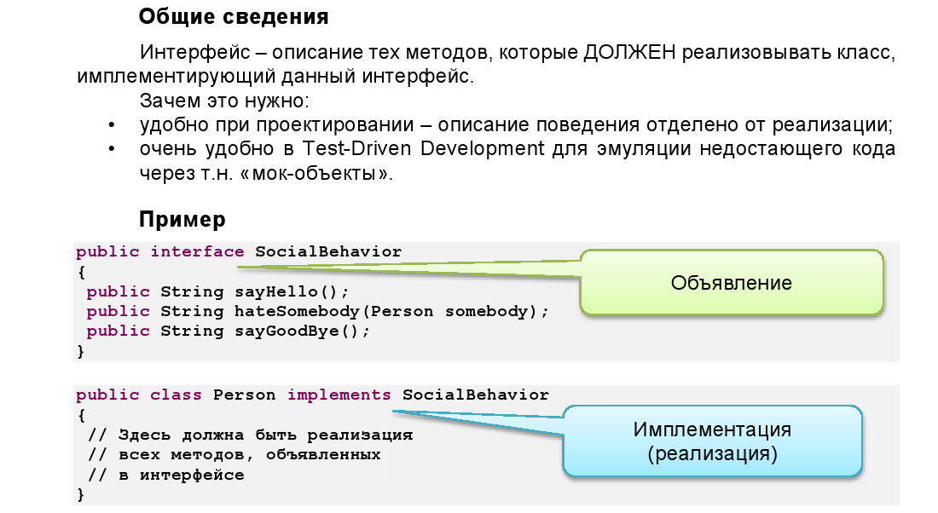

Slide 26
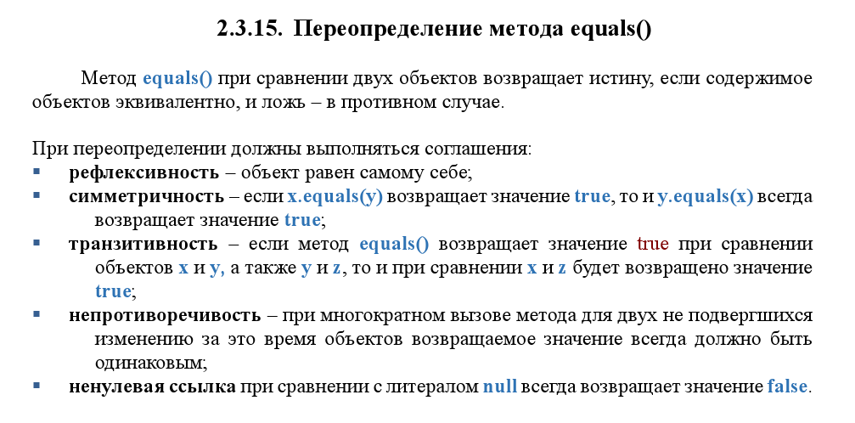

Slide 27
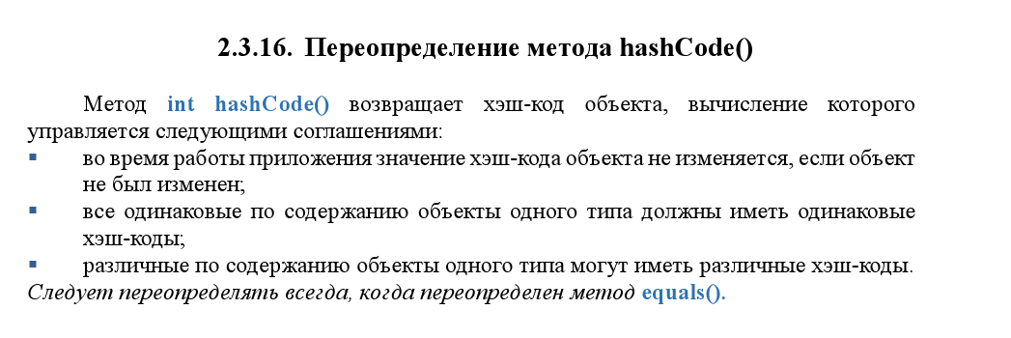

Slide 28
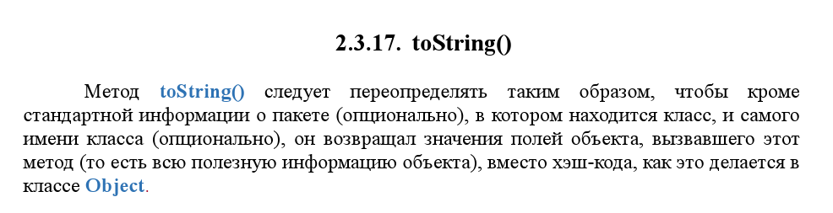

Slide 29
